Slide 1
명칭 | 역할 | 보드
User (사용자) | 사용자 명령 입력 및 상태 확인 인터페이스 | LDplayer4 (모바일)
Server (서버) | - 전체 시스템의 중앙 제어 서버 - 모든 CCU로부터 케이지 상태 수신 및 저장 - 사용자 제어 요청 처리 - 관리자 MCU와 Bluetooth 통신 - 케이지 할당, 기기 동작 상태, 대여 시간 등 기록 | Raspberry Pi
CCU(Cage Control Unit) | - 각 케이지에 1대씩 설치 - 온도, 습도, 조도 센서 측정 - 내부 조명 LED 및 상태 LED 제어 - 창문 개폐 모터 제어 - 선풍기 모터 제어 - LCD 상태 출력 - Wi-Fi로 서버와 직접 통신 | STM32
MCU(Manager Control Unit) | - 관리자 전용 제어 보드 - 서버(Raspberry Pi)와 Bluetooth로 통신 - 케이지 상태 전체 모니터링 - 관리자 제어 명령 전송 (창문, LED, 팬, 부저 등) | Arduino + Bluetooth 모듈

Slide 2




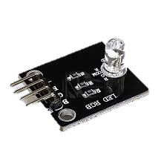
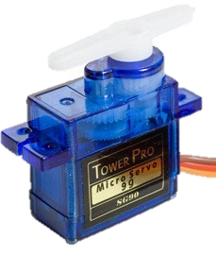
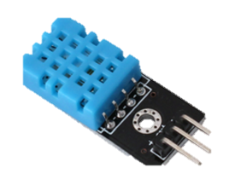
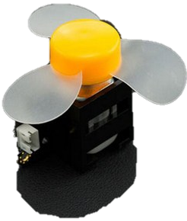
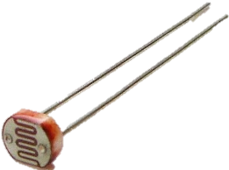
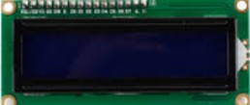

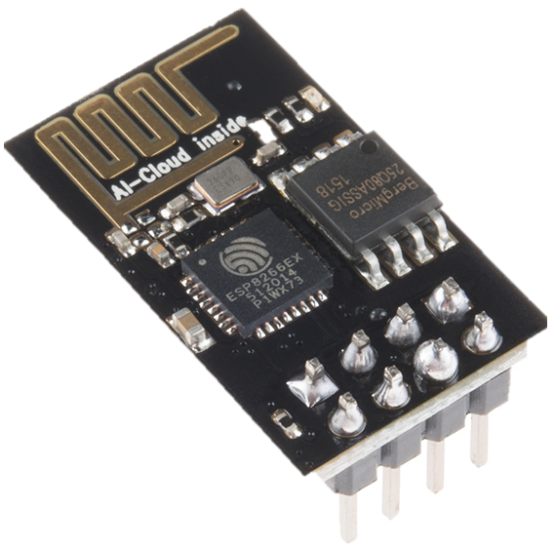
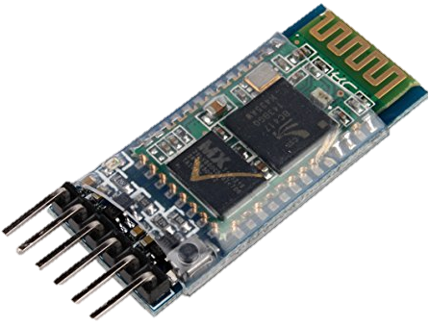
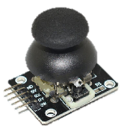
SmartCage – 반려동물 임시 보관 IoT 시스템
CCU
STM 32
Server
Raspberry Pi
User
LDPlayer4
DB
요청 / 응답
요청 / 응답
TCP/IP
TCP/IP
BLT 통신
요청 / 응답
LED * 2
서보 모터
온습도 센서
MCU
Arduino
DC 모터
LCD
조도 센서
Wi-Fi 모듈
BLT 모듈
LCD
조이스틱

Slide 3
제작 : 황정태
날짜 : 2025-05-28
버전 : v1.0.0

